Slide 1
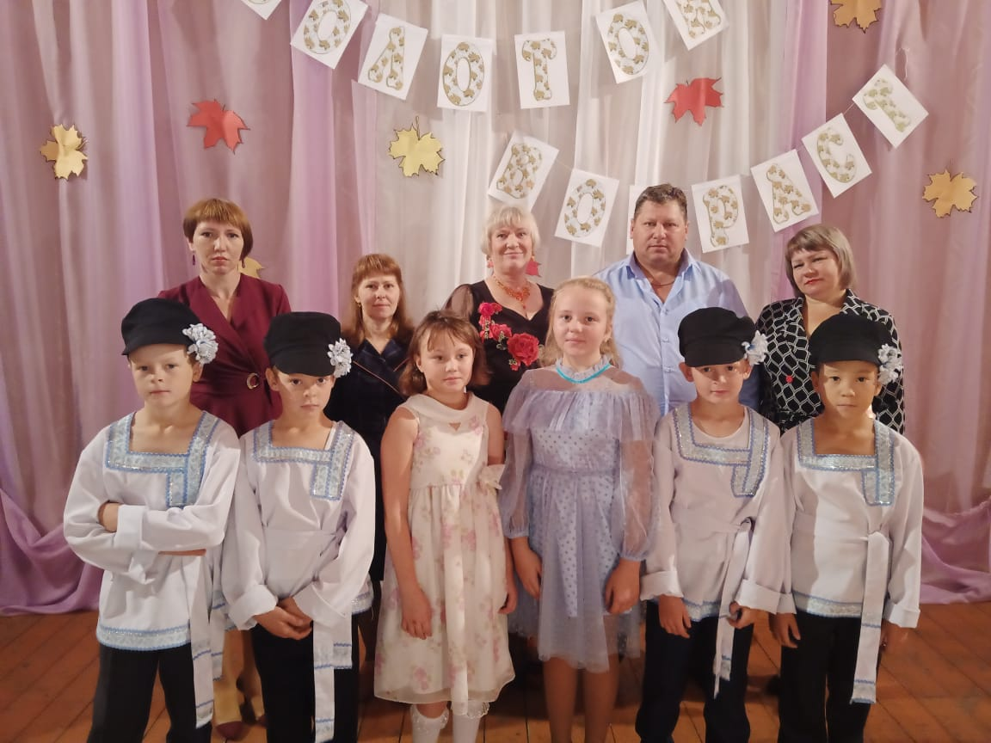
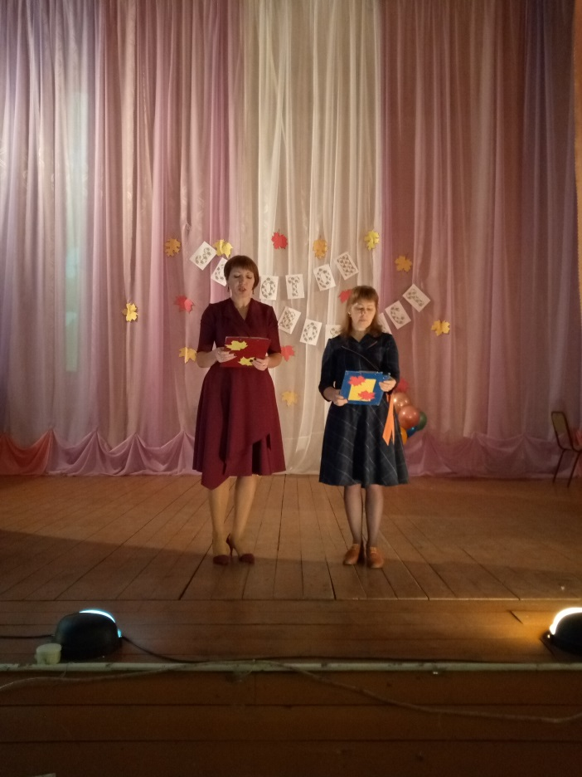
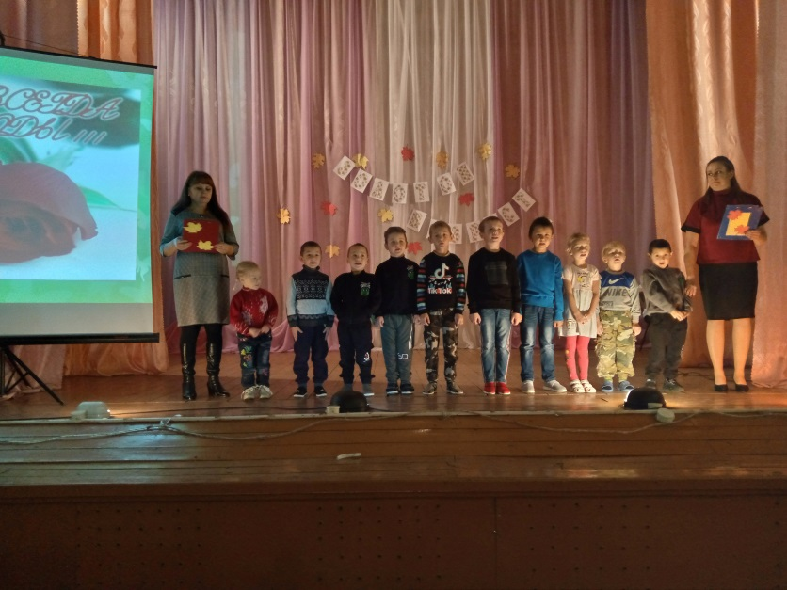
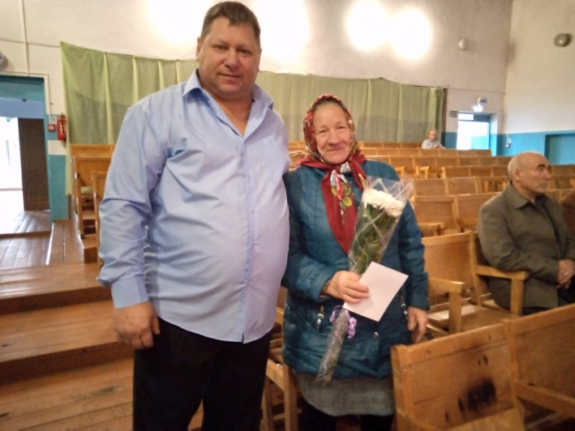
Фотоотчет МКУК Щегловского сельсовета за октябрь 2021г В день пожилого человека в Щегловском ДК прошёл праздник «Посидим по-хорошему!», посвящённый международному дню пожилого человека. Творческий коллектив дома культуры и ансамбль «Щегловские зори» подготовили праздничную музыкальную программу для дорогих гостей. В течение всего праздника пожилые люди слышали в свой адрес искренние пожелания доброго здоровья, долголетия, хорошего настроения.

Slide 2
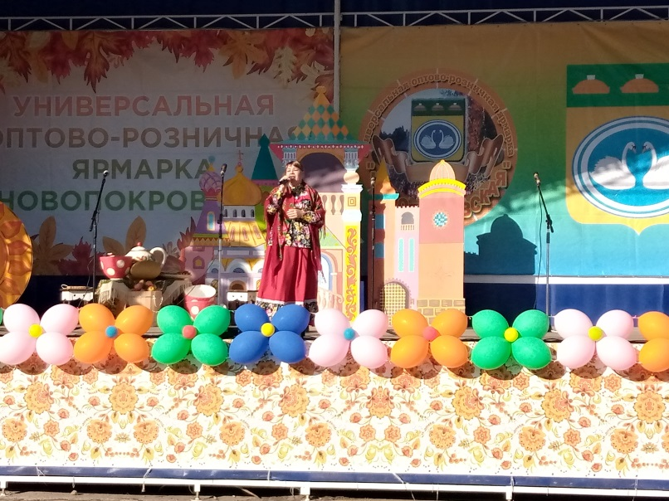
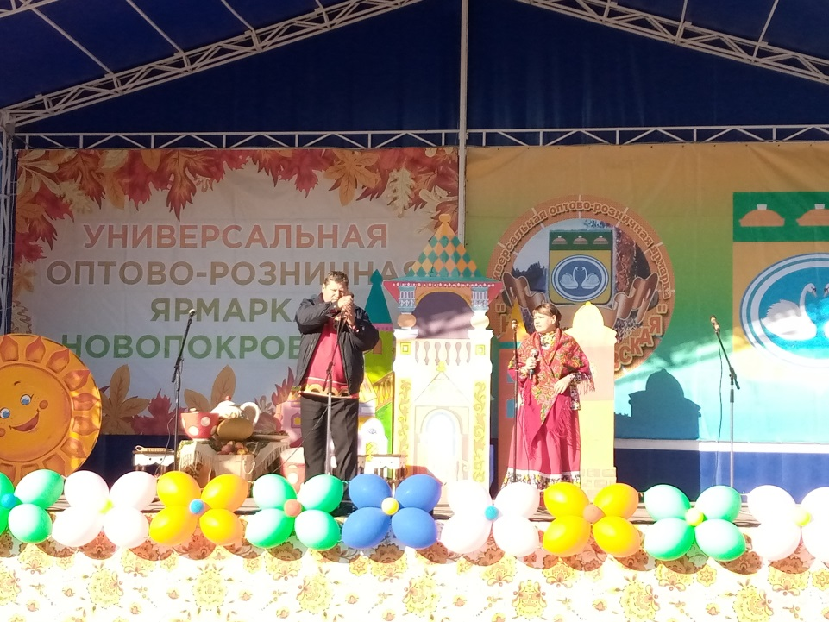
Новопокровская ярмарка. В праздничной программе участвовали работники Щегловского ДК. Лобачев С.Н и Двирская Т.В вместе с вокальной группой «Щегловские зори»

Slide 3
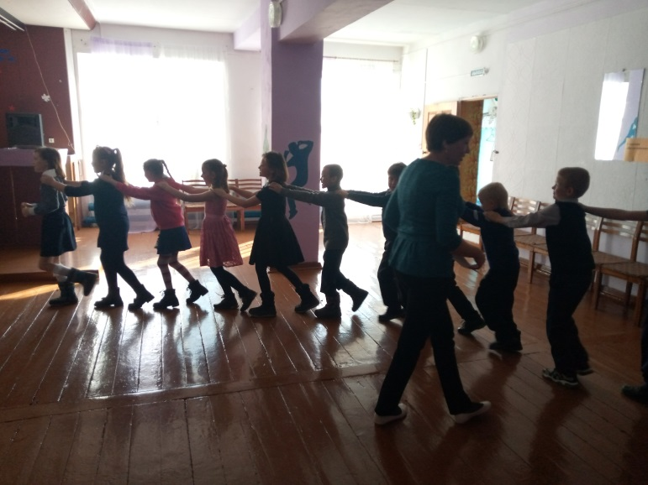
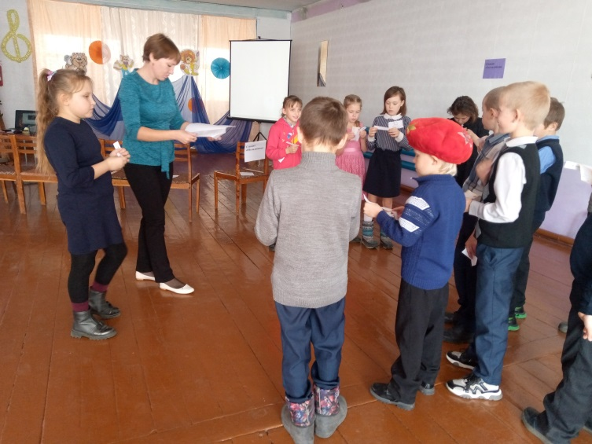
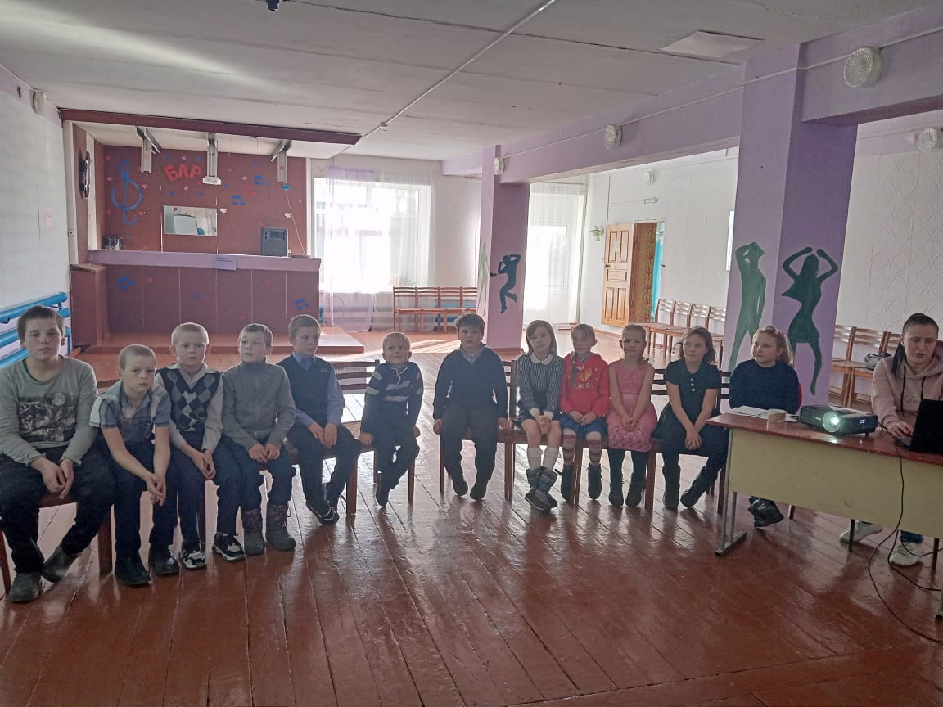
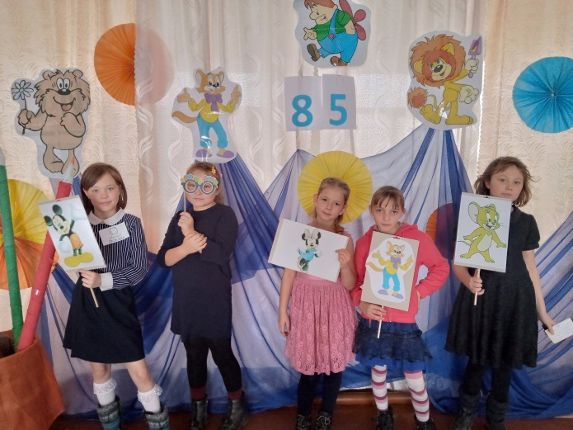
«Его Величество Мультфильм» - к 85-летию киностудии "Союзмультфильм» В этом году киностудии "Союзмультфильм", создавшей и многие интересных мультфильмов исполнилось 85 лет! Это ли не замечательный повод собраться в ДК с ребетней и вспомнить любимых героев, принять участие в различных конкурсах и просто радоваться юбилею вместе!

Slide 4
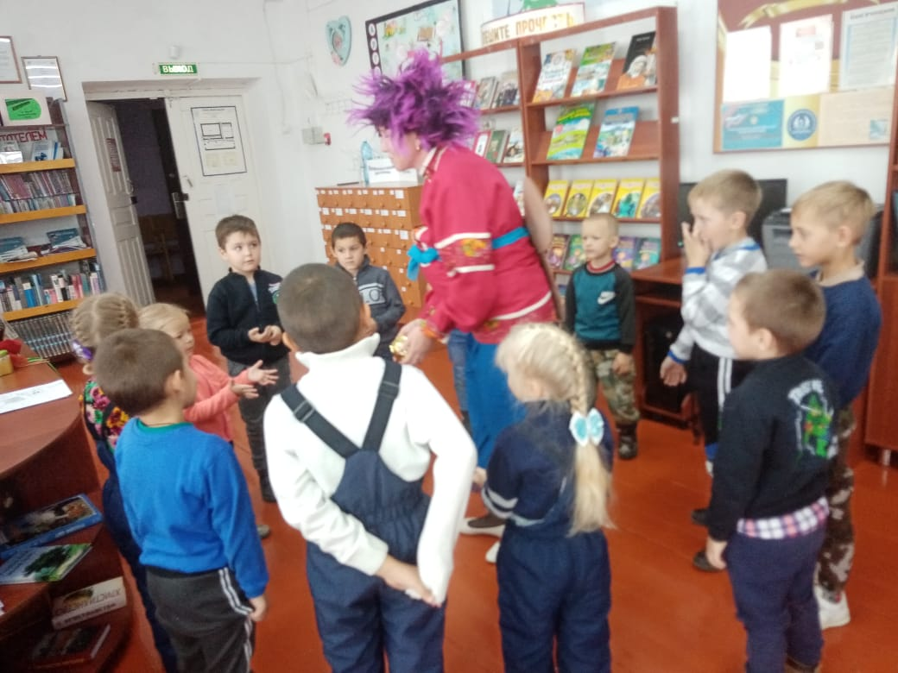
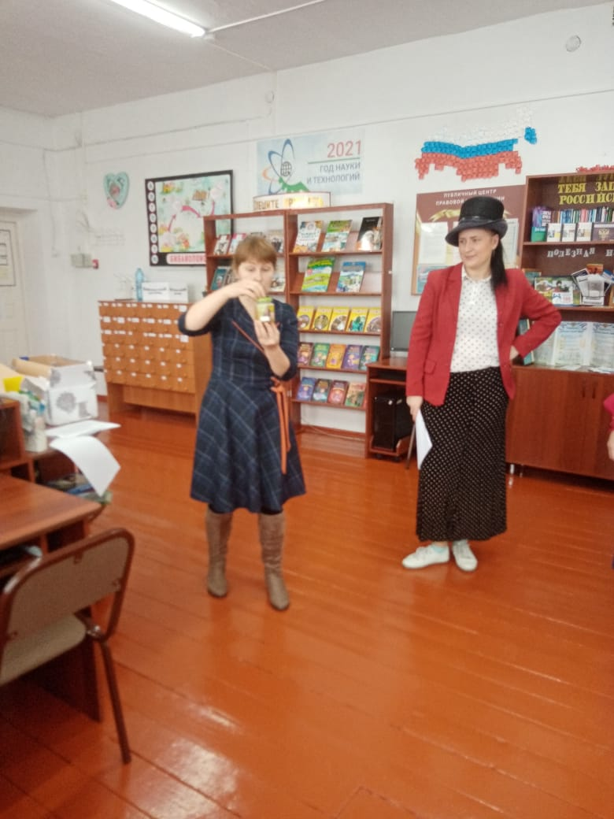
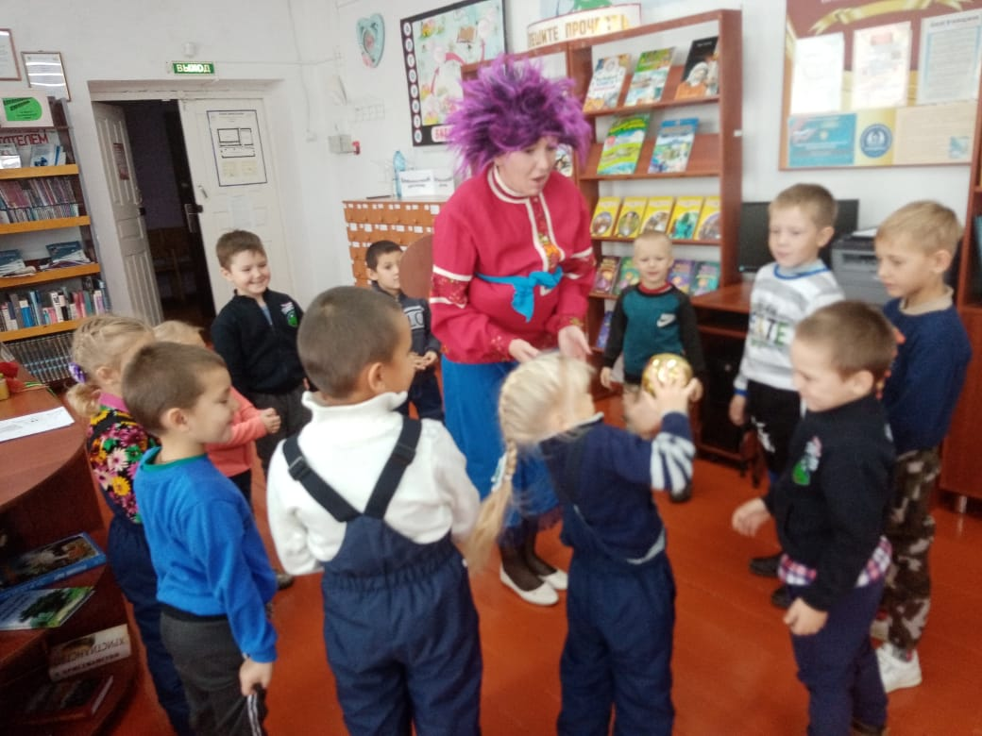
Мероприятие совместно с библиотекой «Праздник Проказник» В гости пришли воспитанники детского сада «Солнышко»

Slide 5
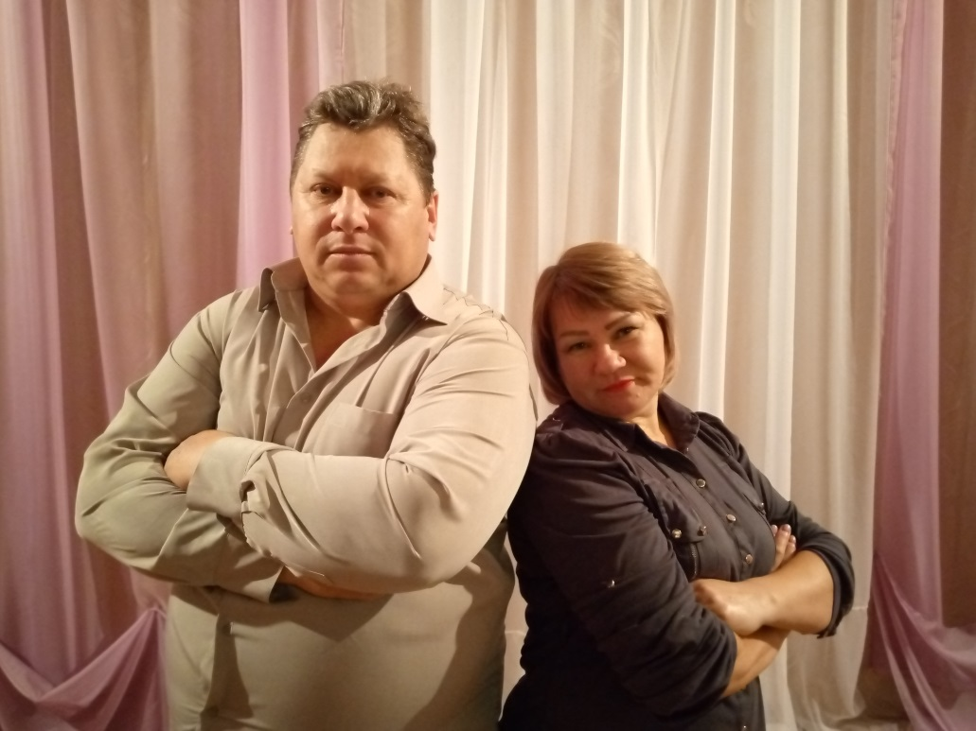
Областной конкурс «Твой выход». Дуэт «Браво» Областной фестиваль русской песни «Русская песня-душа народа». Трио «Селяночка»

Slide 6
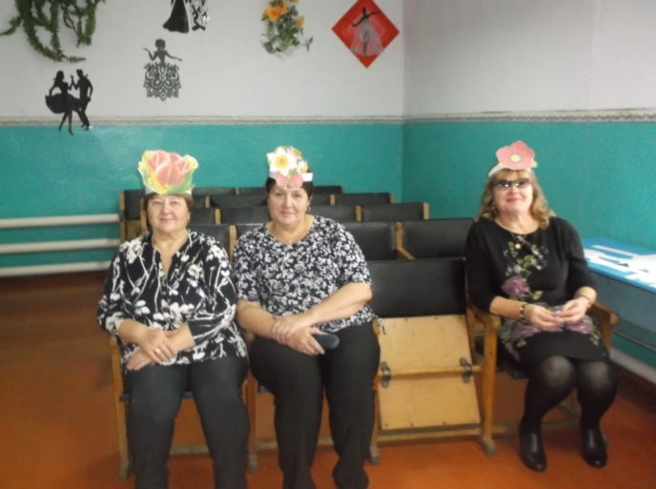
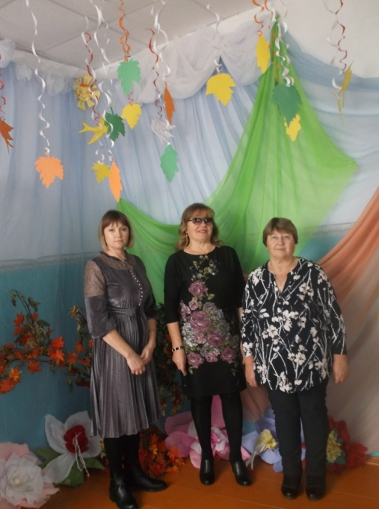
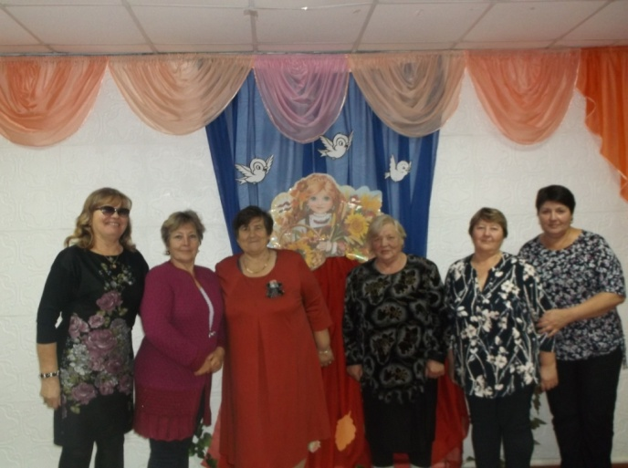
Ежегодно, в золотую осеннюю пору, мы чествуем тех, кто отдал жизнь труду, воспитанию детей. В благодарность пожилым людям за все, что они сделали, за их заслуги перед обществом в нашей стране наряду с другими праздниками введен , безусловно волнующий и приятный для многих праздник – День пожилых людей, который отмечается 1 октября. Этот день - не напоминание старшему поколению о возрасте, а день особого отношения к пожилым людям.

Slide 7
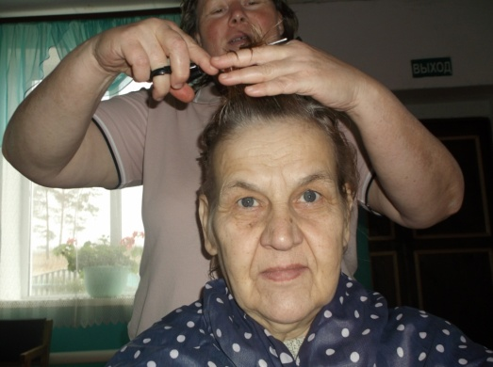
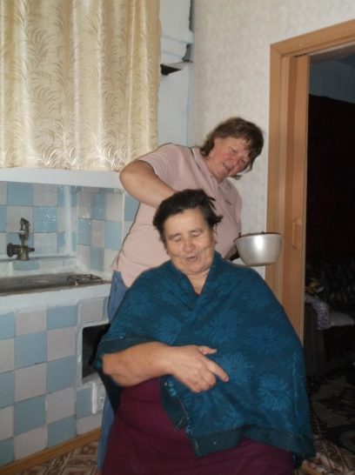
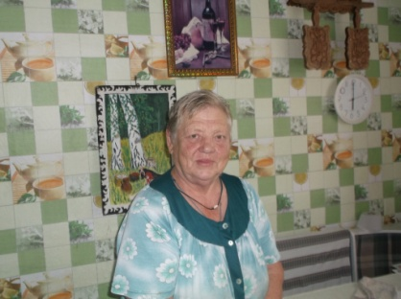
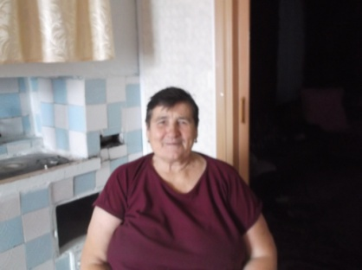
В деревне Оравка в декаду пожилому человеку была проведена благотворительная акция «Срижка на дому».
Дайте ножницы, расчёску,
Он вам сделает причёску.
Парикмахер непременно
Подстрижёт вас современно.

Slide 8
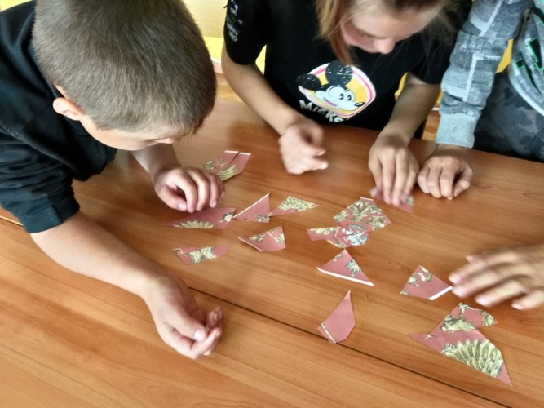
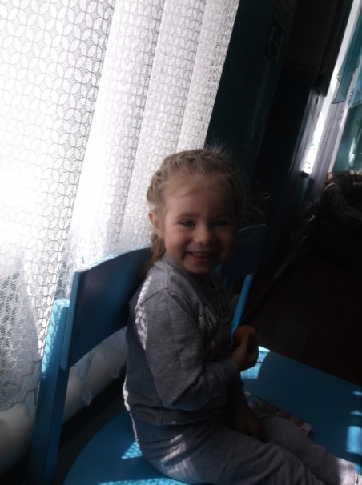
Мир нарисованных героев, Забавных кукол и зверят. Лишал на вечер весь покоя Сердца и взрослых, и ребят!
Мультфильмы любят все - взрослые и дети. Во - первых, просмотр мультфильмов развивает фантазию ребенка. С помощью воображения маленькие дети познают окружающий мир.
Также была проведена игра «Любителей мультфильмов приглашаем».

Slide 9
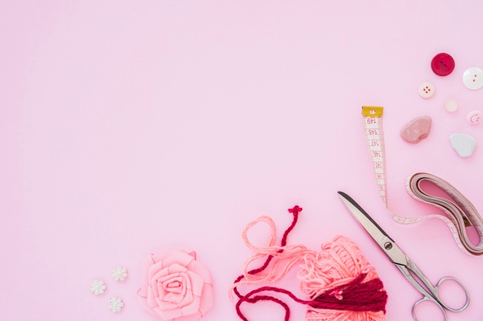
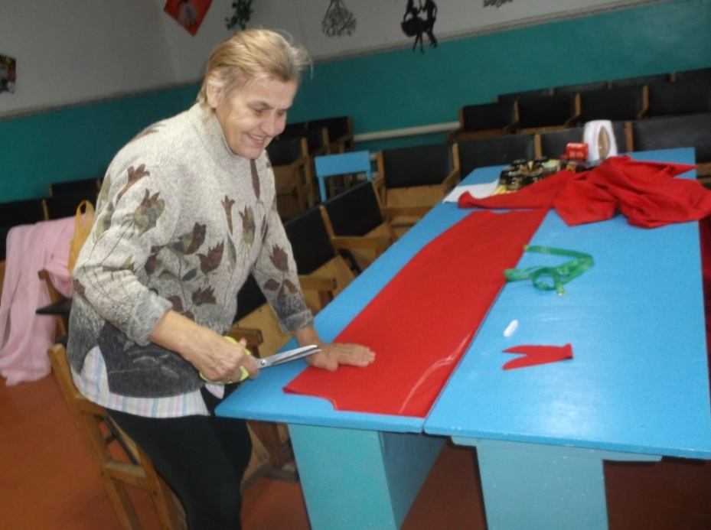
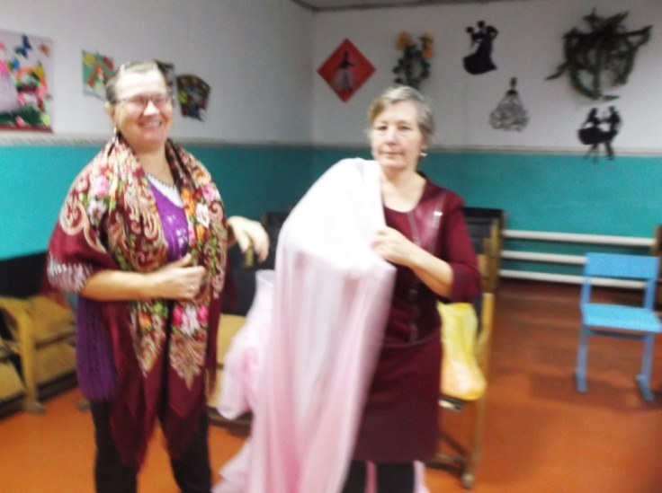
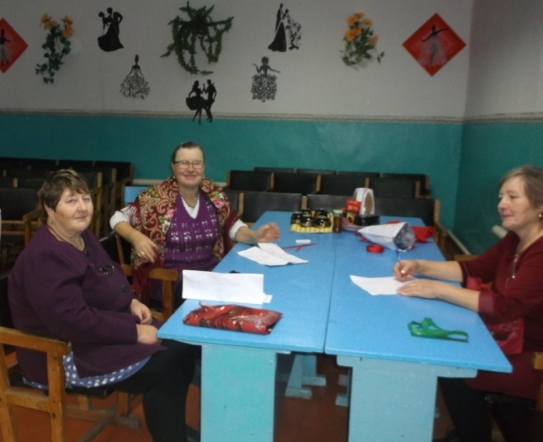
О напёрстках кто всё знает, Нас «с иголки» одевает, Знает все журналы мод… Кто на свете лучше шьёт?
Кто наряды нам рисует, Нас одеждою балует, Чтоб блистали ты и я?
Обновление костюмов для выступления вокального ансамбля

Slide 10
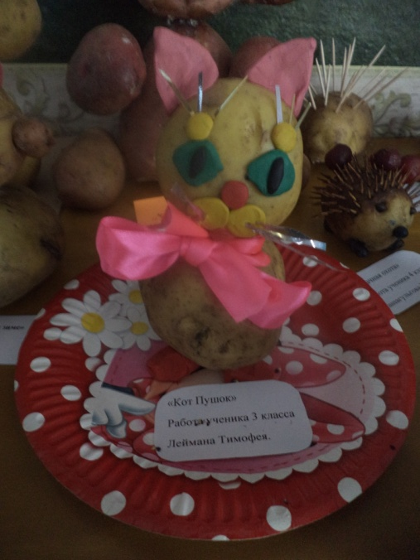
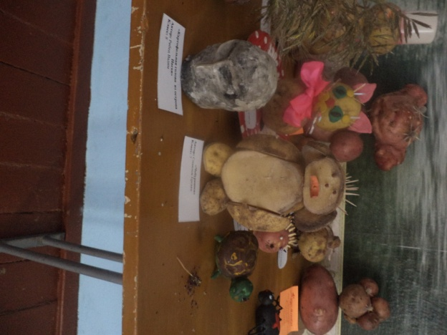
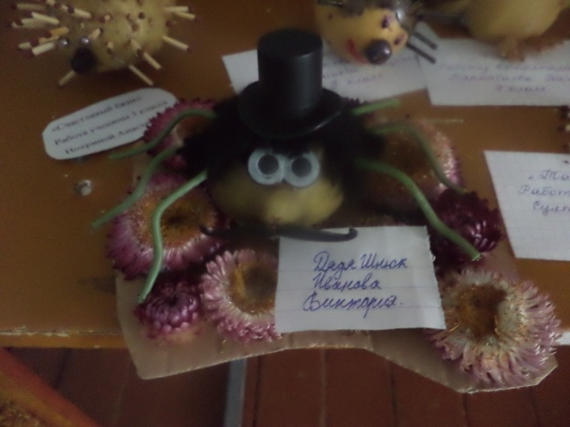
Прошел конкурс поделок из природного материала «Сказка в гости к нам пришла»

Slide 11
Прошел конкурс поделок из природного материала «Сказка в гости к нам пришла»

